Slide 1
Licencia de
Creative Commons
Este documento es de contenido abierto y está elaborado bajo la licencia
Creative Commons Atribución 4.0 Internacional. Para ver una copia de la licencia, visite http://creativecommons.org/licenses/by/4.0
Usted puede: Compartir: copiar y redistribuir el material en cualquier medio o formato Editar: remezclar, transformar y crear a partir del material para cualquier propósito, incluso comercialmente
Bajo las siguientes condiciones:
Atribución: debe atribuírsele a CAWST y Eawag-Sandec el crédito de forma apropiada, proporcionar un enlace a la licencia e indicar si se realizaron cambios. Lo puede hacer de cualquier forma que sea razonable, pero no de una manera que sugiera que CAWST y Eawag-Sandec avalan su organización o el uso que le ha dado al documento. Incluya nuestros sitios web: www.cawst.org y www.sandec.ch.
CAWST y Eawag-Sandec actualizarán este documento periódicamente. Por ese motivo, no se recomienda que lo almacene para descargarlo desde su sitio web.
CAWST y Eawag-Sandec y sus directivos, empleados, contratistas y voluntarios no asumen ninguna responsabilidad ni dan garantía alguna por los resultados que puedan obtenerse a partir del uso de la información dada.

Slide 2
Esta presentación se usa con el plan de lección Apertura del taller del manual del capacitador Introducción a la gestión de lodos fecales
Disponible en www.cawst.org/resources and www.sandec.ch

Slide 3
Presentación de CAWST y Eawag-Sandec
2016
Mayo

Slide 4
Objetivos de aprendizaje
Conocer a los capacitadores, la organización anfitriona y los participantes del taller.
Determinar el nivel de conocimiento y habilidades de los participantes sobre los temas del taller.
Establecer cómo se espera que el grupo trabaje de manera conjunta durante el taller.
Describir los roles de Eawag-Sandec, CAWST y/o la organización anfitriona.

Slide 5
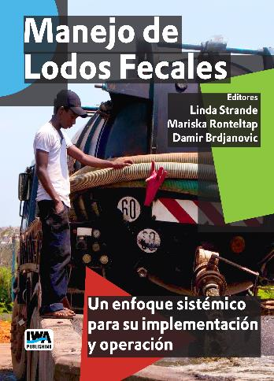
Colaboración entre CAWST y Eawag-Sandec
Ambas organizaciones querían desarrollar talleres sobre la gestión de lodos fecales para llenar un vacío para los profesionales de saneamiento
La colaboración sinérgica reunió habilidades complementarias y experiencia en pedagogía y gestión de lodos fecales para lograr un impacto de aprendizaje aún mayor para los participantes.
Manejo de Lodos Fecales - Un enfoque sistémico para su implementación y operación (www.sandec.ch/fsm_book
Disponible como pdf gratuito a través del sitio web de Eawag-Sandec
Disponible como libro didáctico de tapa dura para comprar a través de IWA Publishing

Slide 6
CAWST en pocas palabras
Nuestra teoría del cambio es que la educación puede catalizar la acción independiente en la escala necesaria.
Nuestra visión es un mundo en el cual las personas tengan la oportunidad de alcanzar sus objetivos en la vida porque sus necesidades básicas de agua y saneamiento han sido satisfechas.
Nuestra misión es ofrecer servicios de asesoría y capacitación técnica, y actuar como un centro de experiencia en materia de agua y saneamiento para los más necesitados en los países en vías de desarrollo.
Nuestra organización
Se fundó en 2001 como una organización sin fines de lucro
Se encuentra en Calgary, Canadá
Está registrada como organización benéfica
Está autorizada como consultoría de ingeniería profesional
50 ingenieros, educadores e investigadores profesionales
Nuestros resultados
Más de 5.000 organizaciones en 190 países con acceso a nuestros servicios
1091 clientes implementadores lograron que 13,1 millones de personas tengan acceso a agua de consumo segura y saneamiento desde 2001
Notes:
Por qué estamos aquí – pequeña organización de ingeniería; estudiada/probada; listos para ampliar nuestro alcance, se requerirá mayor colaboración y aprendizaje con instituciones más grandes.
¿Qué es CAWST?
Se estableció en 2001 en Calgary, Canadá, como una organización benéfica
Educadora, capacitadora y consultora de ingeniería
35 empleados a jornada completa
El presupuesto de 2016 es de US$5.000.000
Resultados al final del año 2015

Slide 7
El nicho de CAWST: Desarrollo de capacidades
Investigadores WASH
Especialistas en WASH
Gerentes de proyectos de WASH
Brecha en la transferencia de conocimientos
y el intercambio de aprendizaje
Usuarios finales, hogares, emprendedores
Trabajadores de campo
Fuente: CAWST
Notes:
CAWST es la única institución que se ha concentrado en superar esta brecha.
Durante 13 años hemos aprendido que como mundo y sector, hacemos un buen trabajo creando instituciones y capacitando...
Esto fue confirmado por la IWA (Asociación Internacional del Agua) en su estudio de 2013 en 15 países en desarrollo, en el que señalaron que se necesitan millones de trabajadores profesionales y semicualificados en el sector de WASH...

Slide 8
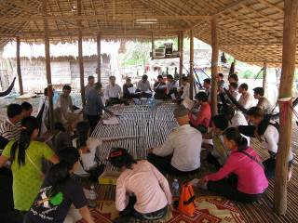
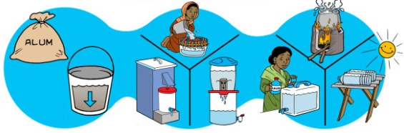
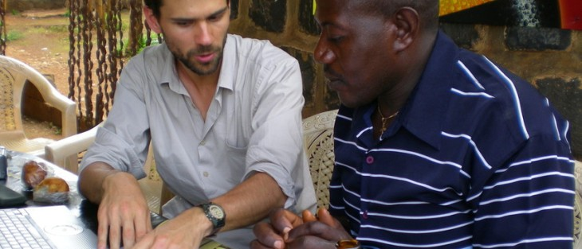
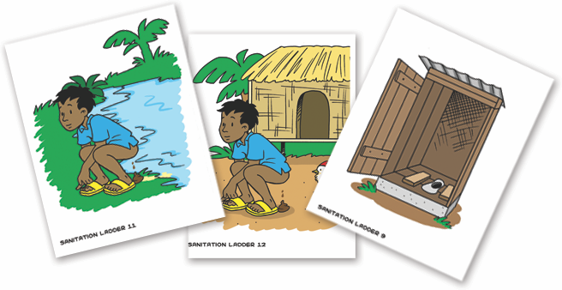
Servicios de CAWST para profesionales de WASH
CAWST es única en su gama de servicios, cómo los proporciona y a quiénes.
Talleres de capacitación
Apoyo-asesoría
Recursos educativos y de formación
Investigación aplicada
Intercambio de experiencias
Investigadores de WASH
Especialistas en WASH
Fuente: CAWST
Fuente: CAWST
CAWST se enfoca en WASH y salud para sistemas domésticos que no están conectados a una red.
Fuente: CAWST
Notes:
Involucramos, educamos y capacitamos organizaciones que trabajan localmente para que implementen proyectos.
Tema: agua, saneamiento, higiene y salud
Investigación aplicada: ayudar a los clientes a encontrar las soluciones por sí mismos
En saneamiento, CAWST se centra en la planificación, el diseño y la implementación de proyectos de saneamiento in situ para comunidades de bajos ingresos que no están conectadas a la red de alcantarillado. Para tales comunidades, el saneamiento domiciliario o descentralizado ofrece una solución higiénica y asequible.

Slide 9
Servicios de CAWST para profesionales de WASH
3 vías clave para clientes
para acceder a nuestros servicios
CAWST
Prestación de servicios en persona por personal de CAWST a clientes en todo el mundo
Centros WET
Prestación de servicios en persona por parte de las organizaciones de un país, con personal local (centros asociados a CAWST)
Centro WET virtual
Recursos de educación y capacitación de CAWST en línea
Notes:
Empezamos con prestación de servicios en persona
Luego expandimos al modelo de los Centros WET, que ha sido nuestro enfoque durante los últimos años
También pretendemos aumentar el acceso a nuestros recursos a través del Centro WET virtual

Slide 10
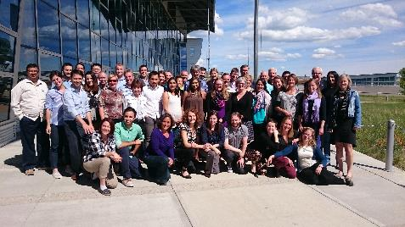
Equipo altamente calificado
Junta directiva
11 miembros
Actuales y expresidentes de la junta directiva, directores ejecutivos, vicepresidentes, directores, asesores principales
Petróleo y gas, minería, actividades bancarias, gobierno, asesoramiento, académico
Empleados
39 empleados de 10 países
Todos graduados universitarios - 3 doctorados, 17 másteres
13 ingeniería, 12 agua, 8 desarrollo, 3 educación
Experiencia en 100 países
18 idiomas
8 auxiliares, 3 pasantes
Fuente: CAWST

Slide 11
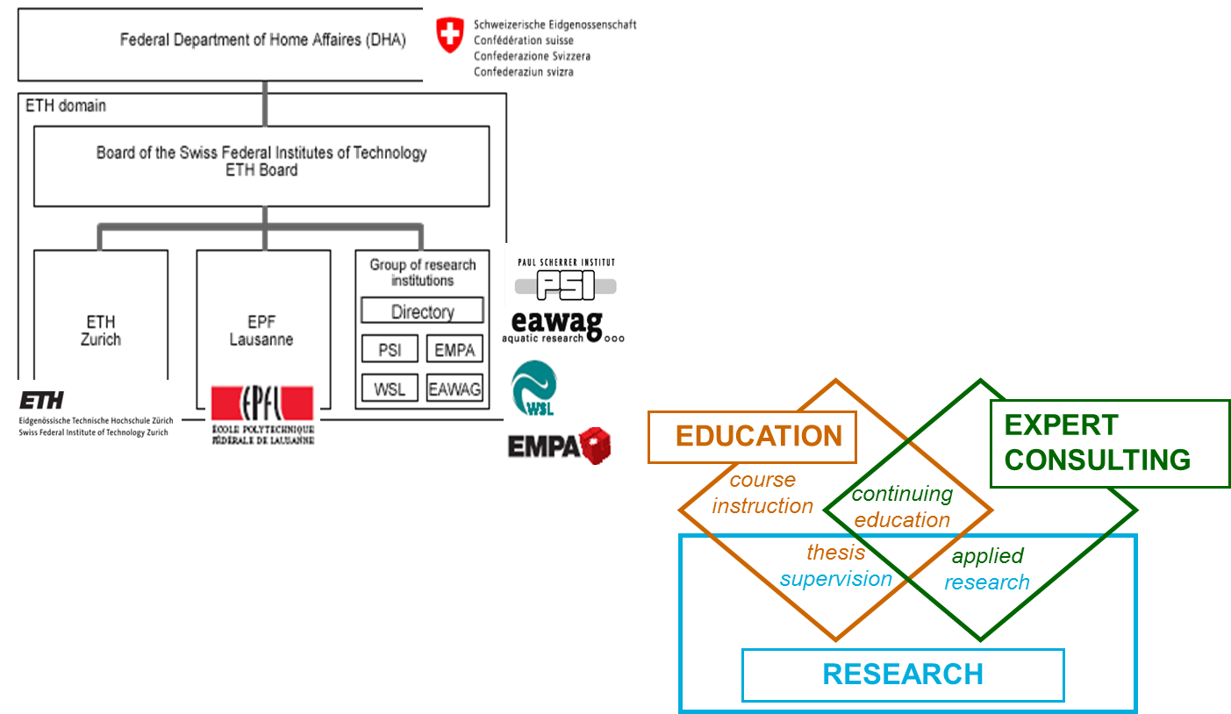
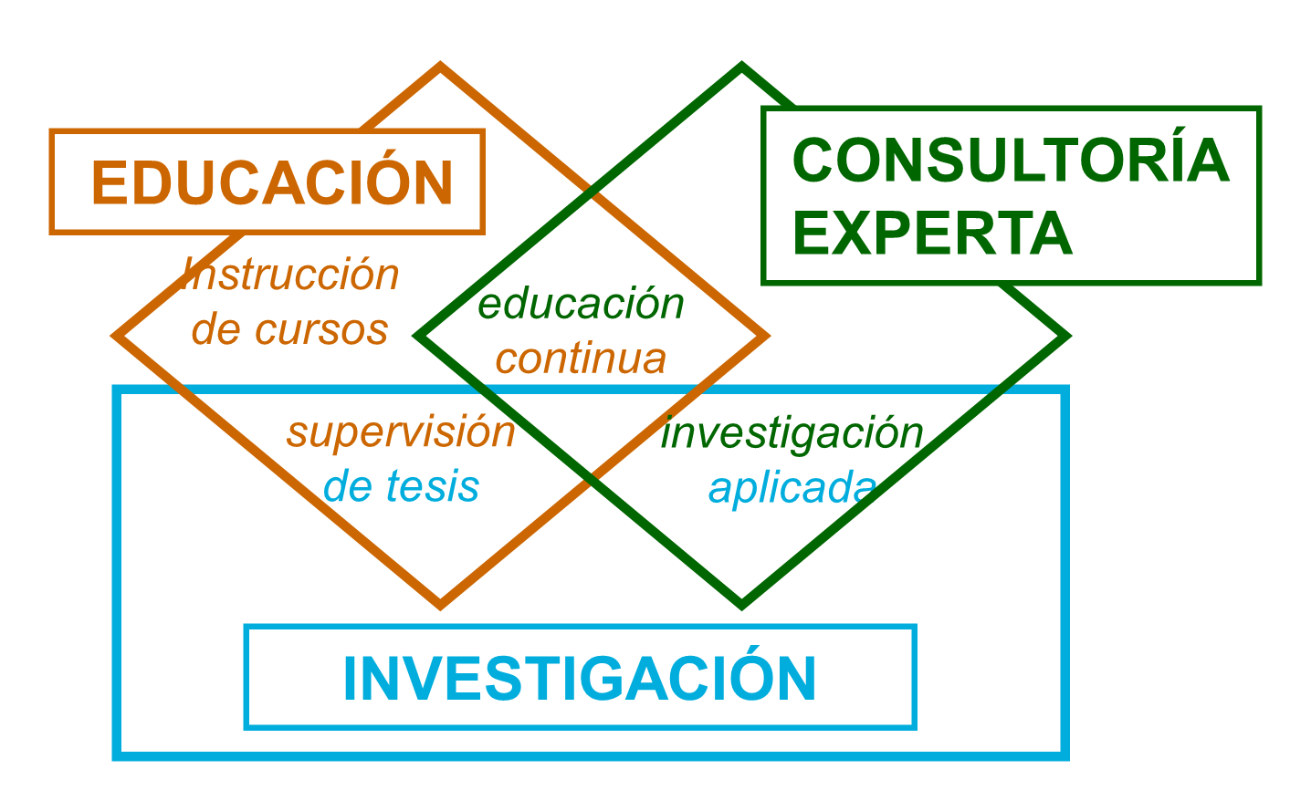
Eawag es un instituto de investigación
Instituto Federal Suizo de la Ciencia y Tecnología del Agua (EAWAG)
Parte de dominio del ETH - Instituto Federal Suizo de Tecnología
El mandato incluye investigación, educación y consultoría experta
Departamento federal del interior (DHA)
Dominio de las ETH
Consejo de los intritutos federales suizos de tecnología
Consejo de las ETH
Grupo de instituciones de investigación
Dirección
Notes:
El dominio del ETH incluye dos universidades técnicas y cuatro laboratorios nacionales

Slide 12
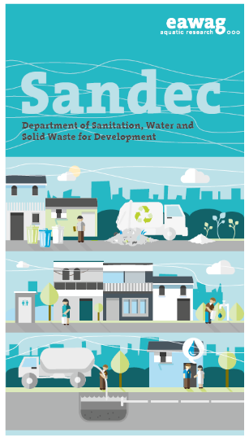
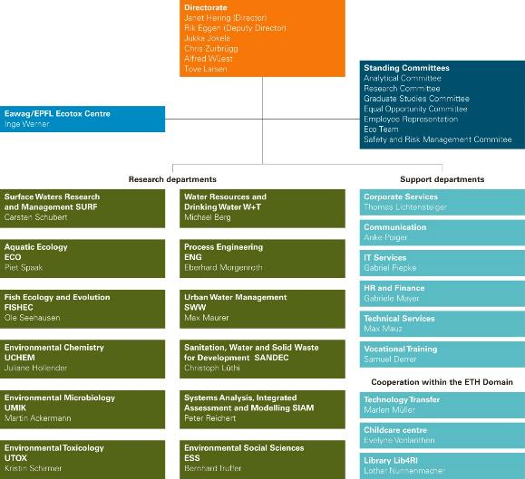
Sandec es un departamento dentro del Eawag
Sandec - Agua y Saneamiento para los Países en Desarrollo
Dirección
Janet Hering (directora)
Rik Eggen (director adjunto)
Jukka Jokela
Tove Larsen
Alfred Wüest
Christian Zurbrügg
Comisiones permanentes
Química analítica
Investigación
Estudios doctorales
Igualdad de oportunidades
Representantes del personal
Equipo medioambiente
Equipe seguridad y riesgo
Centro Ecotox Eawag-EPFL
Inge Werner
Departamentos de investigación
Servicios de apoyo
Aguas superficiales
SURF
Carsten Schubert
Recursos acuáticoas y agua potable
W+T
Michael Berg
Sericios coporativos
Thomas Lichtensteiger
Comunicación
vacant
Ecología acuática
ECO
Piet Spaak
Tecnología de procesos
ENG
Eberhard Morgenroth
Informática
Gabriel Piepke
Ecología y evolución de los peces
FISHEC
Ole Seehausen
Gestión de aguas superficiales
SWW
Max Maurer
Personal y finanzas
Gabrielle Mayer
Servicios técnicos
Markus Bürgi
Química ambiental
UCHEM
Juliane Hollender
Saneamiento y agua para el desarrollo SANDEC
Christoph Lüthi
Aprendizaje
Samuel Derrer
Colaboraciones dentro del dominio de las EPF
Microbiología ambiental
UMIK
Martin Ackermann
Análsis de sustemas y modelización
SIAM
Peter Reichert
Transferencia de tecnologías
Marlen Müller
Guardería
Evelyne Vonlanthen
Toxicologie de l’environnement
UTOX
Kristin Schirmer
Sciences sociales de l’environnement
ESS
Berhard Truffer
Biblioteca Lib4RI
Lothar Nunnenmacher

Slide 13
Cinco grupos de investigación en Sandec
Sandec - Agua y Saneamiento para los Países en Desarrollo
Planificación estratégica de saneamiento ambiental
Gestión de excrementos y aguas residuales
Gestión municipal de residuos sólidos
Suministro y tratamiento de agua
Promoción del agua potable

Slide 14
Sandec – Forma de trabajo
Sandec - Agua y Saneamiento para los Países en Desarrollo
Investigación conjunta con socios en países en desarrollo, así como con instituciones académicas y de investigación en el "norte".
Centrado temáticamente – Amplia distribución geográfica
Desarrolla la capacidad de investigación de nuestros socios y mejora programas y materiales de capacitación para el desarrollo de capacidades de estudiantes y profesionales
Interacción y colaboración cercana con agencias implementadoras (local, bilateral y multilateral)
Activo en redes, comisiones y grupos de trabajo para difundir resultados de investigaciones, así como también influye y defiende el desarrollo de políticas y coordina investigaciones

Slide 15
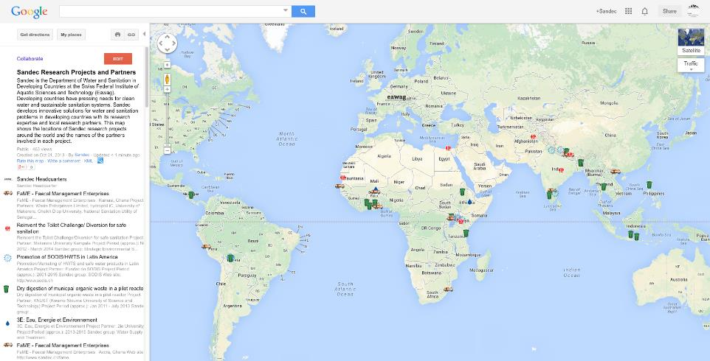
Sandec – Socios de investigación y mapa de proyectos
Leyenda:
Gestión de excrementos y aguas residuales
Planificación estratégica de saneamiento ambiental
Gestión municipal de residuos sólidos
Suministro y tratamiento de agua

Slide 16
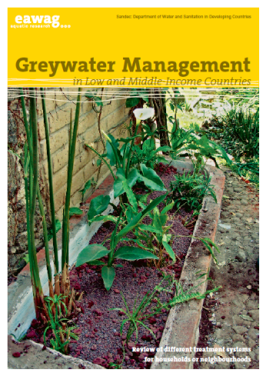
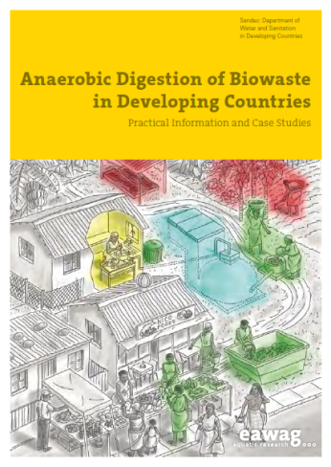
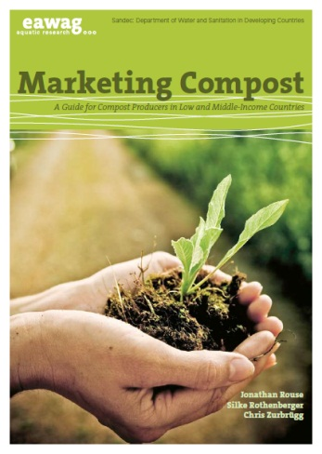
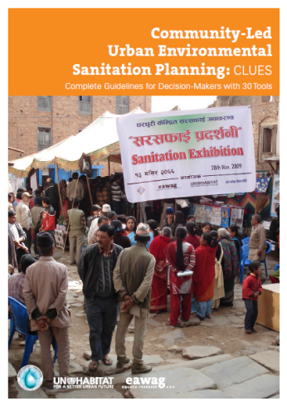
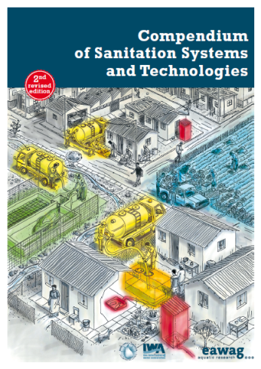
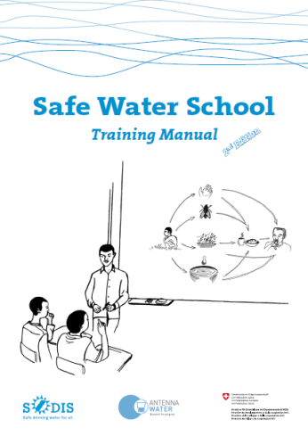
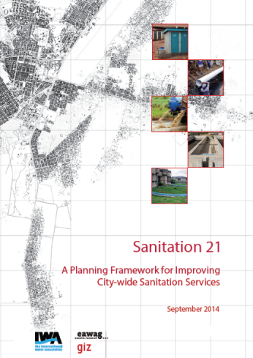
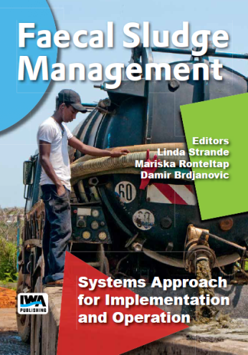
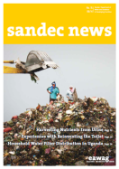
Sandec – Publicaciones disponibles en el sitio web
www.sandec.ch
Descargue publicaciones
Manténgase en contacto
Suscríbase a nuestro boletín gratuito

Slide 17
¡Estamos a su disposición!
Comuníquese con CAWST y Eawag-Sandec para obtener ayuda para usar y adaptar nuestros recursos de educación y capacitación para su trabajo.
Visite www.cawst.org/resources y www.sandec.ch para consultar:
Últimas actualizaciones de este documento
Otros talleres y recursos de capacitación relacionados
Upper 424 Aviation Rd NE,
Calgary AB T2E 8H6, Canadá
+ 1 403 243 3285
support@cawst.org
www.cawst.org
Überlandstrasse 133
CH-8600 Dübendorf, Suiza
+41 (0)58 765 55 11
info@sandec.ch
www.sandec.ch

